Slide 1


Projeyi Hazırlayanlar
Tuba GÜLLÜ
Eren TAŞKIN
Evren YALÇIN

Slide 2

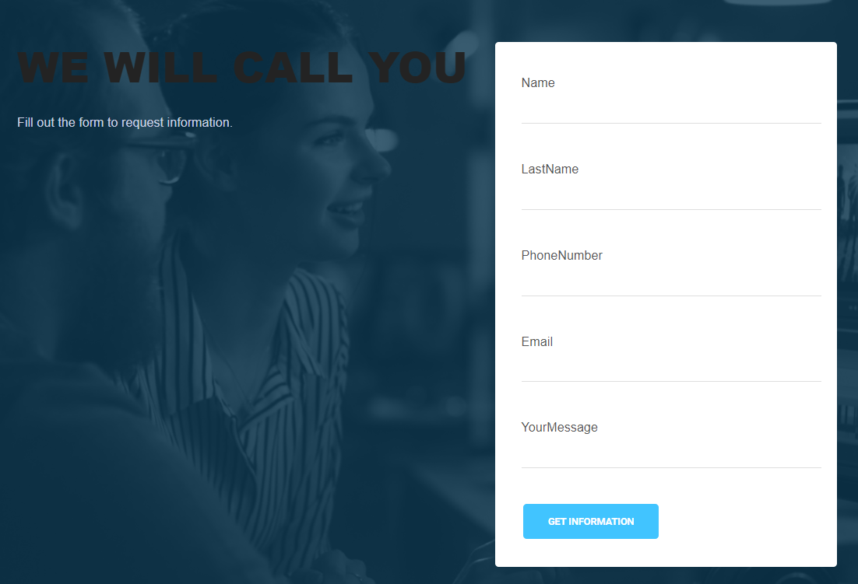
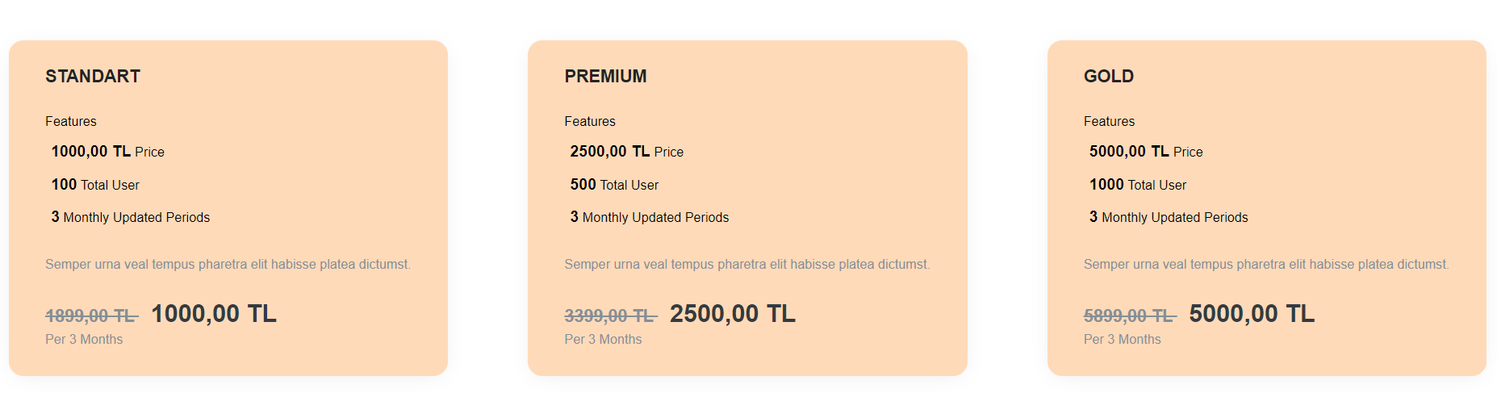
Anasayfada paketler ve bilgi alma platformu bulunuyor

Slide 3
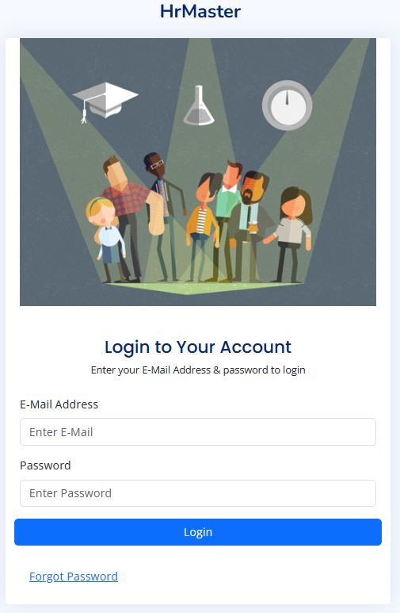
HRMaster, şirketlerin personel işlemlerini daha kolay yönetmesini sağlayan bir insan kaynakları yönetim platformudur.
Dört farklı rolde sisteme giriş yapılabilmektedir.
1)Admin
2)Company Manager
3)Departmant Manager
4)Employee

Slide 4
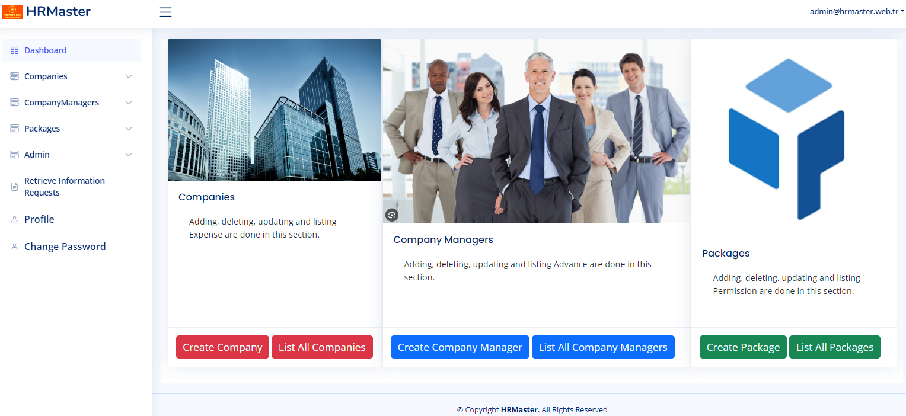
Admin olarak giriş yapıldığında Şirket, Şirket Yöneticisi ve Paket yaratabilirsiniz.
Sistem her şirketin bir yöneticisi olacak şekilde ayarlanmıştır.
Bilgi almak isteyenlerin mesajlarina cevap verilebilir.
Gerekli olursa ekstra admin yaratmanız içinde sidebar üzerinde admin ekleme alanı bulunmaktadır.

Slide 5
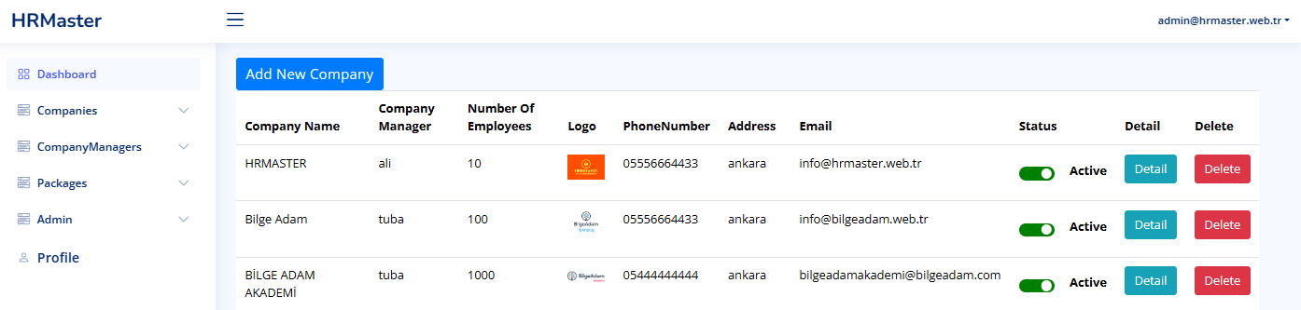
Sistemi aktif olarak kullanan şirketleri listeleyebilir ve istediklerinizin aktiflik durumunu sonlandırabilirsiniz. Aktifliği sonlanan şirketlerin personelleri sisteme giriş yapamayacaktır.

Slide 6
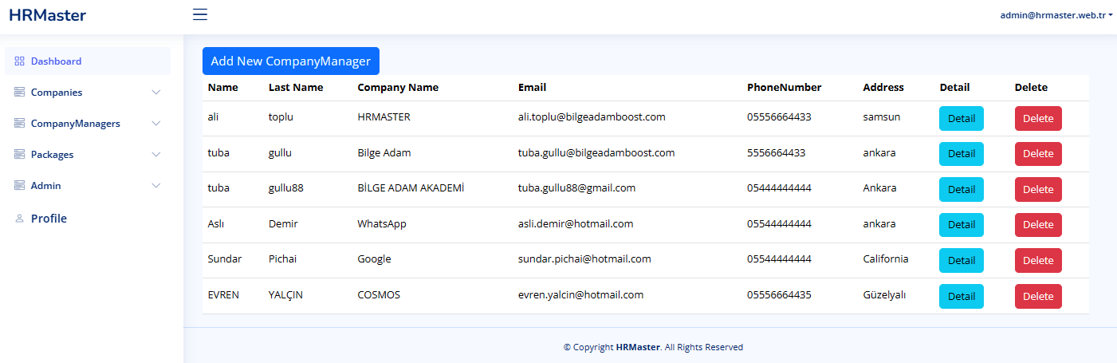
Şirket yöneticilerini listeleyebilir ve üzerinde düzenleme yapabilirsiniz.

Slide 7
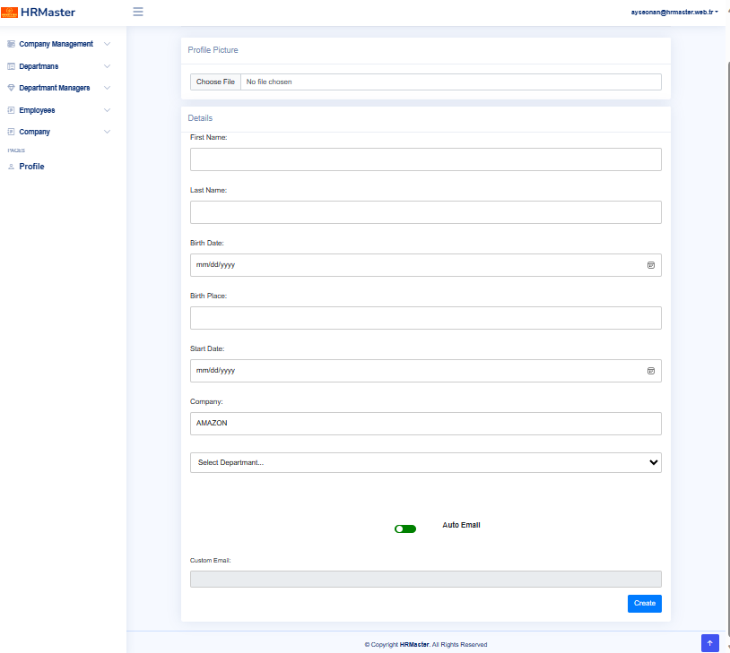
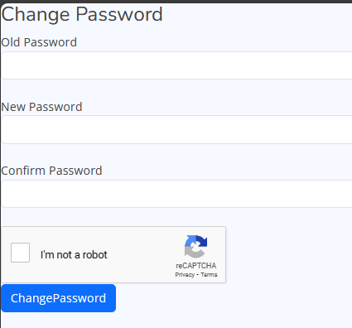
Sisteme girilen her kullanıcı için mail adresi ad.soyad@şirketismi.com şeklinde otomatik olarak üretilir. Manuel mail adresi oluşturmak için aşağıdaki Auto Email butonu kapatılır.
Mail adresine ilk giriş bilgileri ve şifre random olarak info@hrmaster.web.tr adresinden gönderilir. Kullanıcının ilk logininde şifresini değiştirmesi istenir.
Bu aşama google reCAPTCHA ile güçlendirilmiştir.

Slide 8
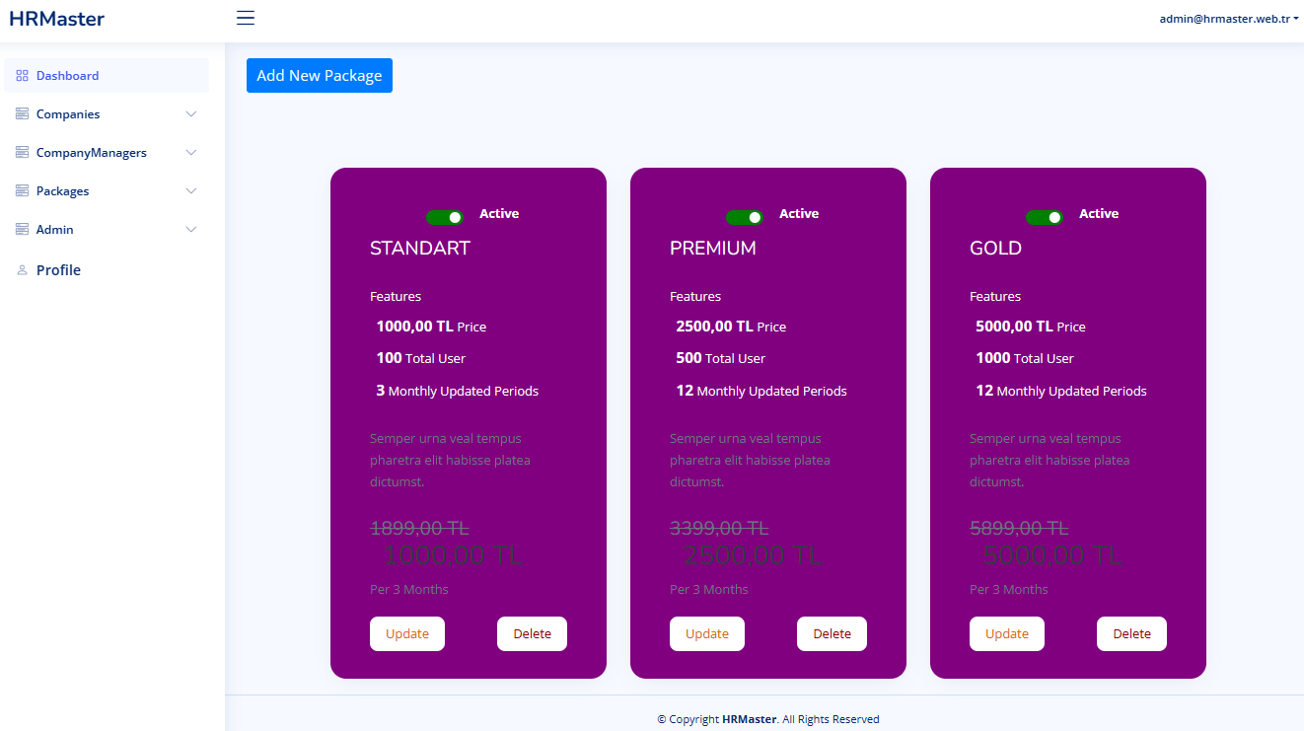
Günün ekonomik şartlarına göre istediğiniz çalışan sayısında ve fiyatta paketler belirleyebilirsiniz. Şirket sahipleri kullandıkları paketin kullanıcı sınırına ulaştıklarında yeni departman yöneticisi veya çalışan ekleyemeyecek ve hata alacaklardır. İstediğiniz paketin aktifliğini kolayca sonlandırabilirsiniz

Slide 9
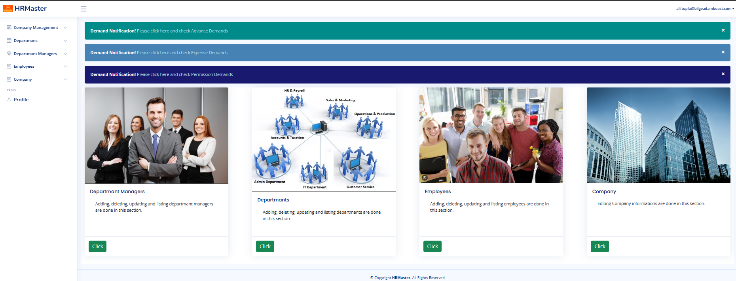
Şirket sahibi, departman yöneticisi ve çalışan ekleyebilir.
Şirketi hakkında gerekli güncellemeleri yapabilir.
Yapılarındaki organizasyona göre departman ekleyebilir.
Ayrıca departman yöneticileri ve çalışanlardan gelen avans, masraf ve izin taleplerine cevap verebilir.

Slide 10
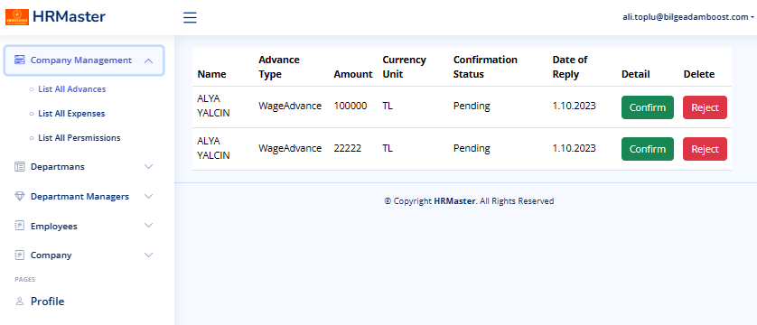
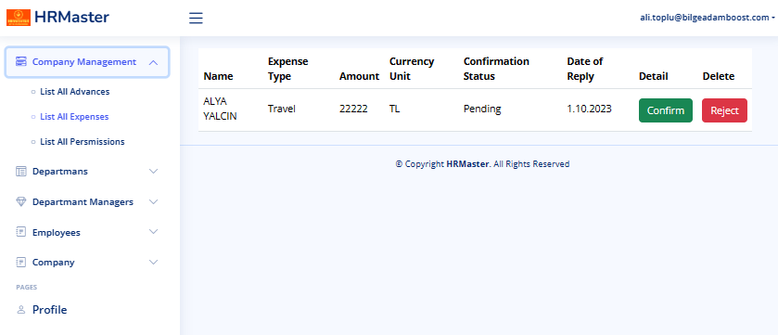
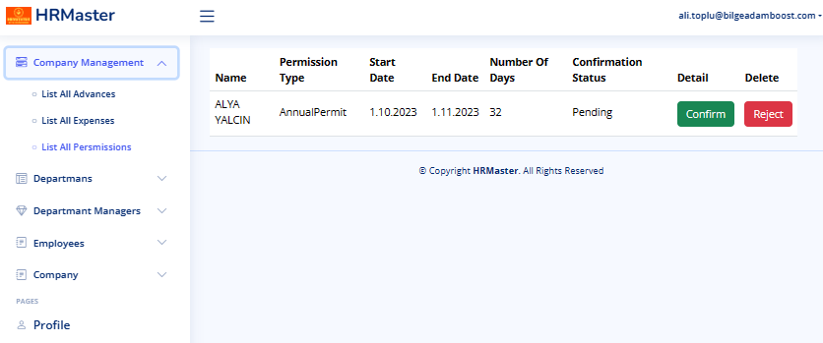
Avans, Masraf ve İzin ekranları

Slide 11
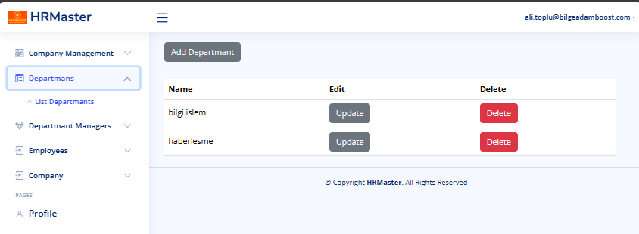
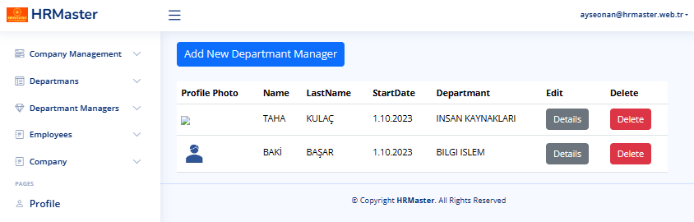
Şirkete göre departmanlar eklenebilir ve düzenlebilir. Aynı isimden birden fazla departman eklenemez.
Her departmanın bir yöneticisi olacak şekilde departmanlara yönetici ataması yapılır.

Slide 12
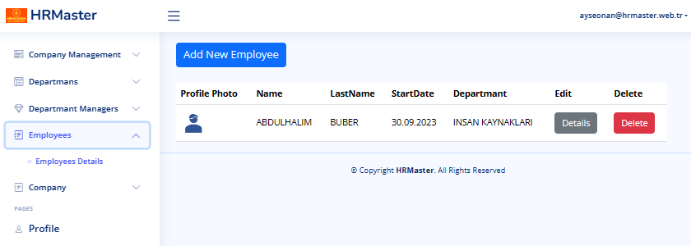
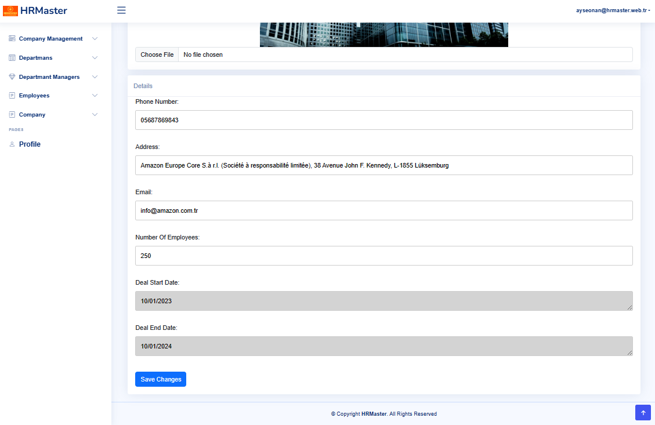
Çalışanların yönetim paneli
Şirketin yönetim paneli

Slide 13
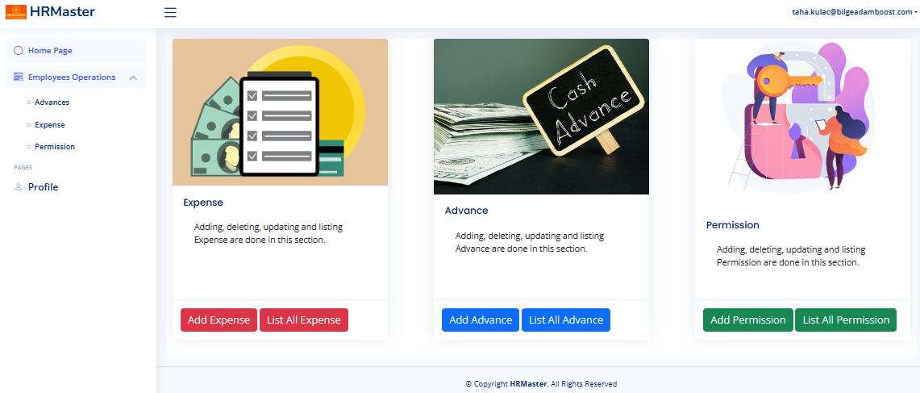
Departman yöneticisinin paneli
Kendisi için izin, avans isteyebilir ve masraf girebilir.
Ayrıca departmanındaki çalışanların izin, avans ve masraflarını onaylayabilir veya reddebilir.

Slide 14
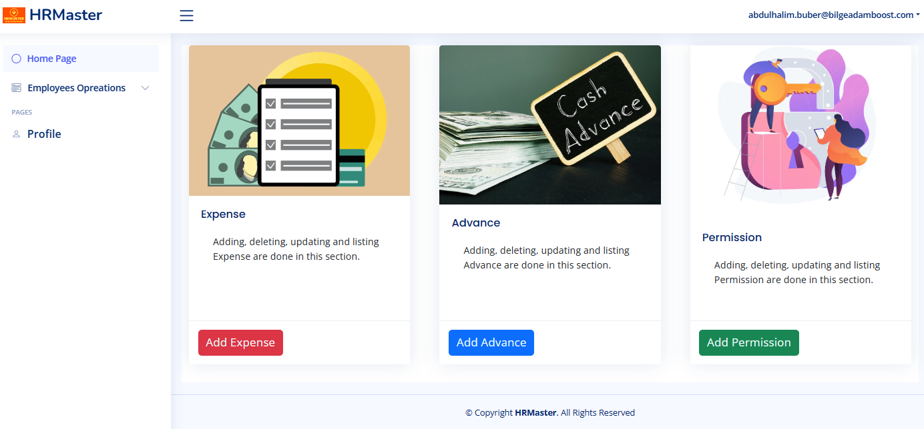
Çalışan paneli
Kendisi için izin, avans isteyebilir ve masraf girebilir.
Bilgilerini güncelleyebilir.

Slide 15
Teşekkürler
Tuba GÜLLÜ
Eren TAŞKIN
Evren YALÇIN

